Slide 1

FFWW_HMI プロジェクト報告書 ～作業報告～
2016/04/25
株式会社ゆめみ

Slide 2
前半 〜2015/12

Slide 3
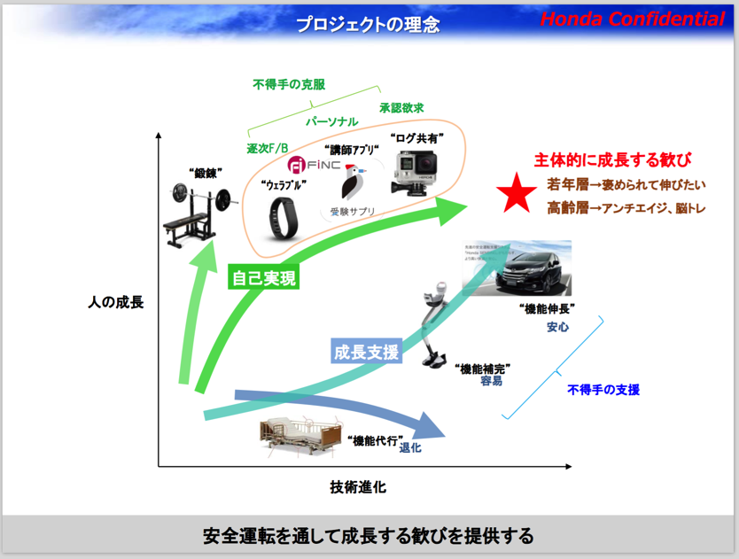
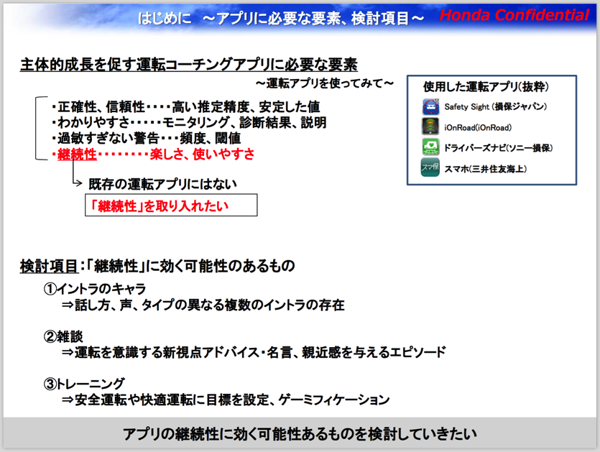
本プロジェクトの目的
主体的成長を促す運転コーチングアプリ
正確性・信頼性、わかりやすさ、過敏すぎない警告
継続性を重視
キャラクター
雑談
トレーニング

Slide 4
企画完成までの工程
前半
後半
完成
中間報告
キャラクター設定 （トレーナー）
サービスとしての
深堀り

Slide 5
検討

Slide 6
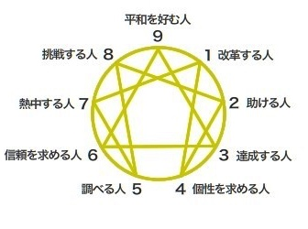
エニアグラム
FFWWで活用
「運転をすると本性が出る」「事故を起こしやすい人の傾向」など 人間の性格や心情による影響が強いものと仮定し、エニアグラムを元に考察。
１．完璧主義者（改革する人）
２．献身家（助ける人）
３．達成者（達成する人）
４．芸術家（個性を求める人）
５．研究家（観察する人）
６．堅実家（信じられるものを求める人)
７．楽天家（熱中する人）
８．統率者（挑戦する人）
９．調停者（平和を好む人）

Slide 7

エニアグラム
エニアグラムは、自分の性格が、9つの性格のうち1つを導くことができます。
（サブ要素として自分の性格を起点に両サイドのどちらかに寄る場合もある）
その性格は、生まれながら持つ変えられない気質がベースにあり、
その人自身の主観な動機や行動スタイルにひも付きます。
そのため、自分に理がある行動を能動的に取るために使います。
・自己発見
・他者理解、相性、チームビルディングに活用
何にモチベーションを感じて
行動するか

Slide 8
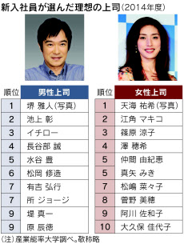
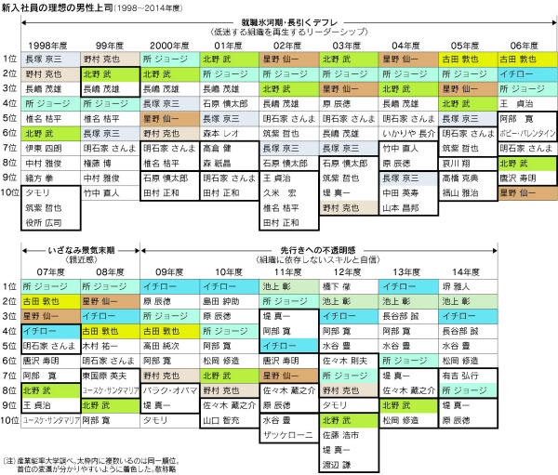
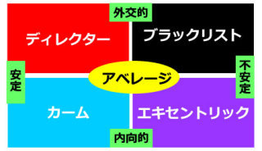
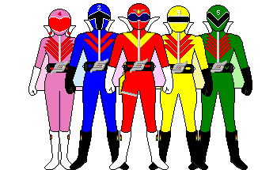
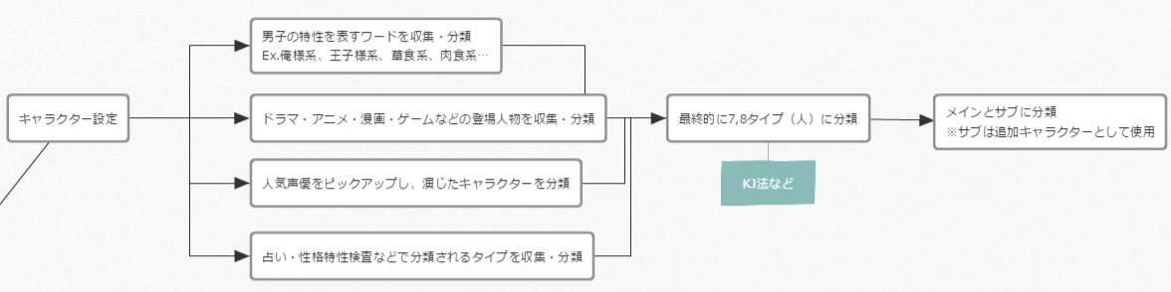
その他、検討したこと
(1)理想の上司
(2)心理学者「植木理恵」5タイプ
(3)ゴレンジャー（戦隊もの）の分類
(4)乙女ゲームのキャラ設定
紅一点
アイドル
無邪気で 子供っぽい
冷静で 頭脳明晰
責任感ある 指揮官
身体が大きく 力持ち

Slide 9

方針
個人の性格・特性の分類だけでなく
「教える」「教わる」という観点で掘り下げられないか
教わる側の特性
対する教え方

Slide 10
タイプ分け診断
本臨床心理学、組織行動学などをベースに、コーチ・エィ株式会社が
4タイプに分類したもの。
コーチ・エィは日本初のコーチ養成機関で、国内資格「生涯学習開発財団」、国際資格「国際コーチ連盟（ICF）」国内外に認定されている会社です。http://www.coacha.com/
～ 特徴 ～
・４つのタイプに分類する
・診断で自分のタイプ、傾向がわかる
・それぞれのタイプにより、信頼されやすい接し方がある
・生徒のタイプを見極め、その通りに会話、コーチングすると理解が早い

Slide 11
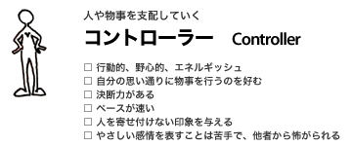
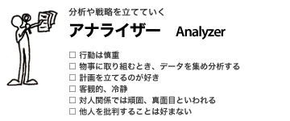
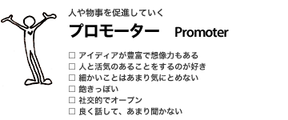
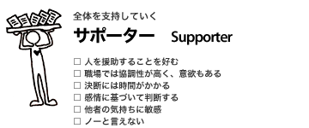
タイプ分け診断
教わる人は、この４タイプに分類されるとされています

Slide 12
エニアグラムとの比較
タイプ分け診断は、エニアグラムとの通ずる分類
この４タイプで網羅できる可能性があると考えます
統率
完璧
研究
達成
芸術
堅実
調停
楽天
献身
自己主張型
遊離型
追従型

Slide 13
対する教え方
・あまり口出しせず、自分で考えさせる
・言いたいことをシンプルに伝える（回りくどいのはNG）
・別の目線を提示し、自分で選択させる
・なんのためにやっているか目的を提示 ・納得する根拠を提示（ウソではない、必要性を感じる） ・ロジックがある説明なら言いたいことが伝わる（仕組み理解）
・飽きっぽいので面白おかしくしてモチベーション維持させる
・抽象的なイメージなら言いたいことが伝わる（仕組み理解）
・アイデア豊富なので別の目線を提示して促進させる
・個別指導で手取り足取りで自信をつけさせ決断させる
・誰かを意識させた目標を立てる（客観的に自分を認識させる）
・相手の顔色を伺うので、褒める、叱るをハッキリとする

Slide 14
タイプ分け診断の評価
STECのインストラクターの方々にヒアリング
納得POINT
新発見POINT
・確かにこの４タイプで教え方を変えていた
・車の動き、乗降の様子でタイプを分けていた
・タイプで「擬音」と「理論」を使い分ける
・タイプ毎の接し方も概ね一致する
・生徒にもインストラクターの人物像を作らせて信頼させている
・全体的に納得していた(平井所長より)
・初心者、自信がない人は、サポーター
・運転歴があるほどコントローラー傾向
・生徒と距離を縮めるために休憩中も会話
・最初のツカミのために自分をさらけ出す
・ゼッケンNo. ではなく生徒の名前で呼ぶ
・プロモーターの人を指名し、サポーターの牽引役を与える
・伝え方の工夫(ハンドルは握るのではない、包むんだ！)
この４タイプは正しそうだ

Slide 15
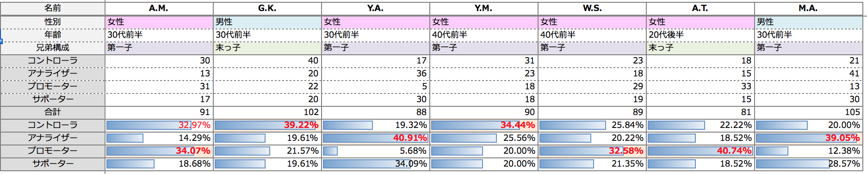
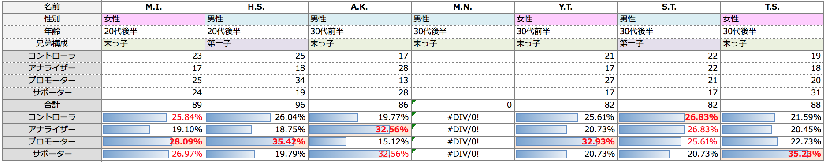
社内ヒアリング
社内で実際に診断してみました（全14名）
確かに診断結果には納得できるものの、
１つのタイプにズバリ当てはまるのではなく複数該当する傾向がある。
人を４つに分類するのではなく、
持つ要素が４つに分類できると考えることに

Slide 16
考察
持つ要素が４つに分類され、
一人が複数の要素を持つこともある。
どれか１つ合致するものがあることを目指すのではなく
どれも選ぶものがない状況を作らないようにする
・何人用意するか
・どんな人格にするか

Slide 17
何人のトレーナーを用意するか

Slide 18
ヒアリング対象者：タイプ別マッピング
G.K.
Y.M.
M.A.
S.T.
Y.A.
A.
K.
A.M.
H.S.
A.T.
W.S.
M.I.
Y.T.
T.
S.
上下を横断することはあっても、左右・クロスする人はいなかった

Slide 19
4タイプも傾向・属性があるのでは
雰囲気不要
自信あり
数値的
内向的
外向的
自分の中に答えがある
自分の外に答えがある
感覚的
自信なし
雰囲気重要

Slide 20
キャラの設定人数
タイプ診断の分布と傾向
トレーナーの位置づけ
＜ヒアリング対象者の診断結果の分布＞
STEC見解
運転に自信あり
モチベーション高め
年齢高め
コントローラー
コントローラー
A
プロモーター
アナライザー
プロモーター
C
B
アナライザー
D
サポーター
（モデル名）
サポーター
STEC見解
運転に自信なし
モチベーション低め
年齢低め
Ｘ座標：プロモーター点とサポーター点の中点
Ｙ座標：コントローラー点とサポーター点の中点
タイプ分け診断結果の４タイプ別得点上位２つを抽出すると、図の４象限のいずれかに該当
この領域を元に「4人」で設定する

Slide 21
4人のキャラ性を深堀する

Slide 22
合わない教え方
ヒアリングから合わない教え方（NGタグ）を精査
No | NGタグ | 言い換えると
1 | 信憑性に欠ける内容である | 間違える、ごまかすなどの行為が散見される
2 | 必要性を感じない内容である | これをやることの意義までは特に触れない
3 | 一方的で、自分の方が教える相手よりも威力や権力を持っているように振舞う | 一方的で、自分の方が教える相手よりも威力や権力を持っているように振舞う
4 | 言い方や伝え方が感情的である | 理論的というよりも、感情的な言い方や伝え方をする。
5 | 教える対象の習得度や習得ペースを理解していない | 習得が不十分だとしても、多少であれば教えるペースを落とさず進める
6 | 必要以上の干渉や情報が目に付く | 手厚いコミュニケーションをとったり、話が脱線することが多い
7 | 教える対象に合わせた個別の指導をしない | 1対1の指導は少なく、1対他の教え方を重要視する
8 | 他者と比較して不安な気持ちにさせる | 他者と比較して、成果・成績を競争させ煽る
9 | 教える側の説明や意図に不足がある、または情報量が少ない | 良い悪いの意思表示はハッキリしているが、その理由についてはあまり触れない
10 | 教える側のスキルに不足がある | 教えることに対してあまり慣れていない
11 | 教える側を信頼・信用できていない | 教える側に対する信頼・信用が薄い
12 | ロジックや順序立てに欠ける | ロジックや順序立てが得意ではなく、若干話が回りくどい
13 | 教える相手を否定する言い回しや態度 | 教える相手を否定する言い回しや態度をとる
14 | 教える相手への思いやりや配慮に欠ける、もしくは足りない | 教える相手への思いやるような言葉遣いはりや配慮が足りない
15 | 自らの選択ミスによる不一致 | 自分が学びたかった内容と違っていた

Slide 23
運転への自信を考慮したマッピング
自信あり
G.K.
Y.M.
S.T.
Y.A.
H.S.
W.S.
運転に自信のない
サポータータイプ
A.
K.
M.A.
A.T.
Y.T.
A.M.
T.
S.
運転に自信のない非サポータータイプ
自信なし

Slide 24
タイプ別NGタグ
自信あり
◆アナライザー用◆
教える相手を否定する言い回しや態度をとる
ロジックや順序立てが得意ではなく、若干話が回りくどい
これをやることの意義までは特に触れない
習得が不十分だとしても、多少であれば教えるペースを落とさず進める
良い悪いの意思表示はハッキリしているが、その理由についてはあまり触れない
他者と比較して、成果・成績を競争させ煽る
教える相手への思いやるような言葉遣いや配慮が足りない
一方的で、自分の方が教える相手よりも威力や権力を持っているように振舞う
手厚いコミュニケーションをとったり、話が脱線することが多い
G.K.
◆コントローラー用◆
教える相手を否定する言い回しや態度をとる
理論的というよりも、感情的な言い方や伝え方をする
ロジックや順序立てが得意ではなく、若干話が回りくどい
他者と比較して、成果・成績を競争させ煽る
一方的で、自分の方が教える相手よりも威力や権力を持っているように振舞う
Y.M.
S.T.
Y.A.
H.S.
W.S.
◆プロモーター用◆
教える相手を否定する言い回しや態度をとる
自分が学びたかった内容と違っていた
理論的というよりも、感情的な言い方や伝え方をする
ロジックや順序立てが得意ではなく、若干話が回りくどい
教える相手への思いやるような言葉遣いや配慮が足りない
良い悪いの意思表示はハッキリしているが、その理由についてはあまり触れない
他者と比較して、成果・成績を競争させ煽る
一方的で、自分の方が教える相手よりも威力や権力を持っているように振舞う
手厚いコミュニケーションをとったり、話が脱線することが多い
◆サポーター用◆
教える相手を否定する言い回しや態度をとる
自分が学びたかった内容と違っていた
理論的というよりも、感情的な言い方や伝え方をする
ロジックや順序立てが得意ではなく、若干話が回りくどい
良い悪いの意思表示はハッキリしているが、その理由についてはあまり触れない
他者と比較して、成果・成績を競争させ煽る
教える相手への思いやるような言葉遣いや配慮が足りない
一方的で、自分の方が教える相手よりも威力や権力を持っているように振舞う
1対1の指導は少なく、1対他の教え方を重要視する
A.
K.
M.A.
A.T.
Y.T.
A.M.
T.
S.
自信なし

Slide 25
トレーナー キャラ設定

Slide 26

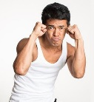
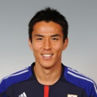
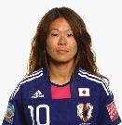
コントローラー
●イメージ：STECイントラ田中さん
ハイレベルな知識とセンスがあるものの、決して上から目線になることなく
サバサバしつつも実はちゃんと見守っていてくれるタイプ。
まずは結論を伝え、どうすればその結論に達するかのプロセスを考えさせることから始まる。
本人が試行錯誤し苦戦していたとしてもしばらくは何も言わずに見守り、頃合いを見計らって、
こういう視点もあるけれどどう思う？とヒントを繰り返し与えて本人の思考をドライブさせるやり方を好む。
手取り足取り示したり、細やかに見本を見せたりはしないが、あまり気付かないようであれば
近くで自身が実践して差を見せつけたり、誰か他の人をアドバイスしたりする。
極端に心配したり、モチベーションを上げるだけの声がけは行わないため口数は少ないものの
実はちゃんと見ているため、どこまで理解していてどこで悩んでいるのかを正確に把握していることが多い。本人が望むのであればいつまでも練習に付き合う。
相手を敬う真面目なタイプ。敬語を使い、穏やかな口調。距離を縮めすぎることもないが
真面目に本気で取り組んでいることが分かるため、冷たい印象は受けない。
下手に出すぎることも高圧的になることもない。
教えている自分自身も成長することを望むストイックさ、内に秘める情熱がにじみ出る。
成功した場合は、短い言葉で褒めて認める。
武井壮
長谷部誠
澤穂希
26

Slide 27
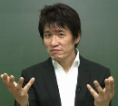
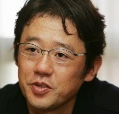

アナライザー
●イメージ：STECイントラ伊藤さん
ゴールだけでなく、そこに至る過程もきちんと理解しきちんとできているかを求める
理論的でありクールなタイプ。
結論を話す前に仕組みの説明から始まり、細かいパーツそれぞれがどういう役割で、
数値でいうとどれくらいの状態で、どういう動きをすると、結果こうなる。という説明をする。
擬音や、イメージ、感覚的なコツで伝えることはほとんどせず、「60%程度の力加減」などの
数値的表現が多い。
仕組みの1つ1つを理解させながら進めるため、結論を話すまでに時間がかかることも多い。
モチベーションに訴えかけるような声がけは少なく、ここはできた、ここはできていないと
ポイントごとに評価するコメントが多い。
一見して、冷血な印象と受け取られがちだが、事前にカリキュラムを組み、本人の理解を確認しながら教え
理解できるまでは置き去りにすることなく粘り強く接してくれる。
本人の理解度を優先して二人三脚で進めるため、他の生徒の存在を意識させるような教え方はしない。
理解を確認するように１つ１つ実践させ、隣もしくはちょっと離れた場所から客観的に観察した内容を
区切りごとにフィードバックする。
本人も、表立っては見せないものの、陰で学習したり新たな知見を取り入れたりと、
常に知識向上する姿勢が見える。
林修
古田敦也
吉田羊

Slide 28
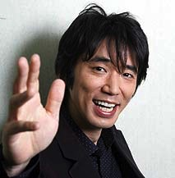
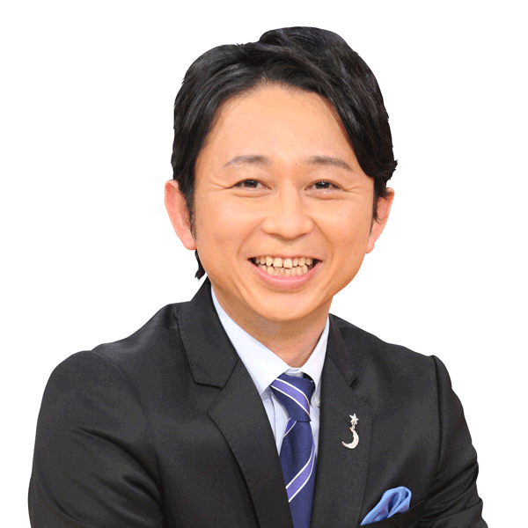
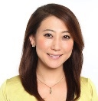
プロモーター
●イメージ：STECイントラ中道さん
迷うくらいならやってみようが信条の、実践・体験を重視して体で覚えることに重きを置き
テンション高く楽しく学ぶ雰囲気を作り出すタイプ
軽く見本を見せたら、まずやらせてみる。その結果うまくいかなかったとしても
良かったポイントを見つけ、まず褒める。その褒め方も若干オーバー気味で、一言褒めて終わりではなく
「ここはすごく良かったじゃないですか。だって初めてなのにこれができたんですよ。
普通はこんなことなかなかできないんですから。」など畳み掛け、その場の雰囲気をもっていく。
たとえ本人が失敗したと思った場合でも、その失敗を認め教える前に、別のところを褒める。
修正点も、細かく説明することはなく、ここはこんなイメージでやってみましょう。
もっと思い切ってグンとやっちゃって大丈夫。など擬音やイメージを活用してコツを体で覚えさせたり、
うまくできたら憧れられる・今のままだと周囲が不安がるなど第三者の目線を例に出して責任を認識させる方法をとる。本人のモチベーション変化にも敏感で、その変化が見られると、「飽きた？」「楽しい？」など直接的に問いかける。
その人の言動・行動を見て、それに対応する教え方をするため、他の人を比較対象に出すことはほとんどないが自分の経験談を話すことは多い。
本人のやる気を邪魔しないようにするため、深く接する時とあえて放置し見守るタイミングをうまく使い分けている。
基本的にテンションは高めを維持しつつも敬語は忘れないが、
相手に対してではなく自分自身の感想として「うまい！」「いいね！」「いけっ！」などの言葉遣いもする。
教える自分よりも教わる本人の方が優秀だと思っている雰囲気で接する。
（教える自分は経験があるからできるが、あなたと同じくらいの時は、そこまでできなかったんですという雰囲気）
ユースケ・サンタマリア
有吉弘行
友近

Slide 29
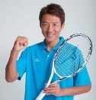
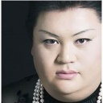

サポーター
●イメージ：STECイントラ綱川さん
これができれば、こんな素晴らしい世界になるんだという伝え方で
細かい過程よりも出来た後の状態をイメージさせつつ
教えるというよりも寄り添って伸ばしていくタイプ
まずはゴールを伝えることから始め、そのゴールについても、あなたの生活がこう変わる。
周りの人たちが助けられるなどの、身近な例を用いて示す。
積極的に見本を見せることはせず、軽く説明・本人にやらせてみる・アドバイスするというサイクルを
小さいステップで繰り返して、場合によっては補助をしてでも成功を体験させることを重視する。
上から目線でも、褒めまくるわけでもなく、寄り添う教え方のため、口調は変に意識した敬語ではなく
普段使いのまま。テンションは高すぎるわけでもなく、高圧的・攻撃的になることもない。
また、口数は多いものの、返事を必要とする会話は意外に少なく、一方的な発言（独り言）であることが多い。
質問をする場合はYes/Noを迫ることはせず、「どこかわからなかった？」「何かひっかかった？」などと投げかけ、説明させることで、自分が何に迷っているのかを認識させる手法をとり、そこに対してはシンプルな説明・アドバイスをする。
発言の中に他者の存在を用いることも多いが、それはライバルとしてではなく、第三者として客観的にどう見える・どう感じるという使い方をする。
自分自身の姿については、スキルの高さをひけらかしたり学ぶ姿勢を見せることもなく、
ある意味冷静で一線引いており、特に触れない。
松岡修造
マツコ・デラックス
高橋みなみ(AKB48)

Slide 30
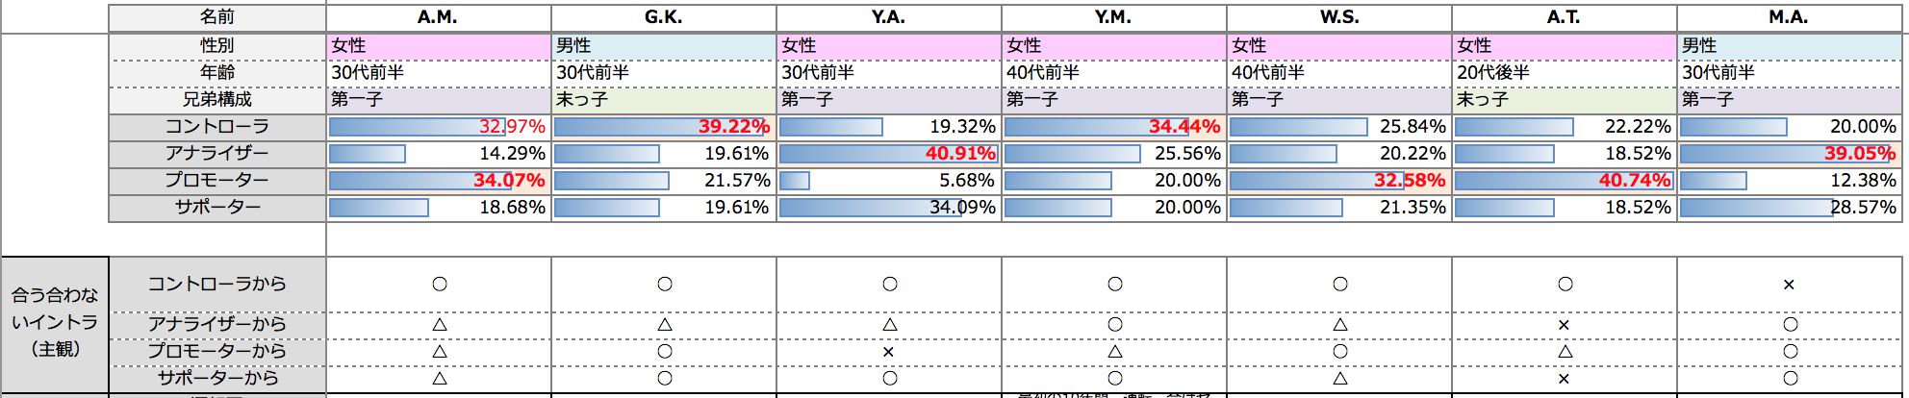
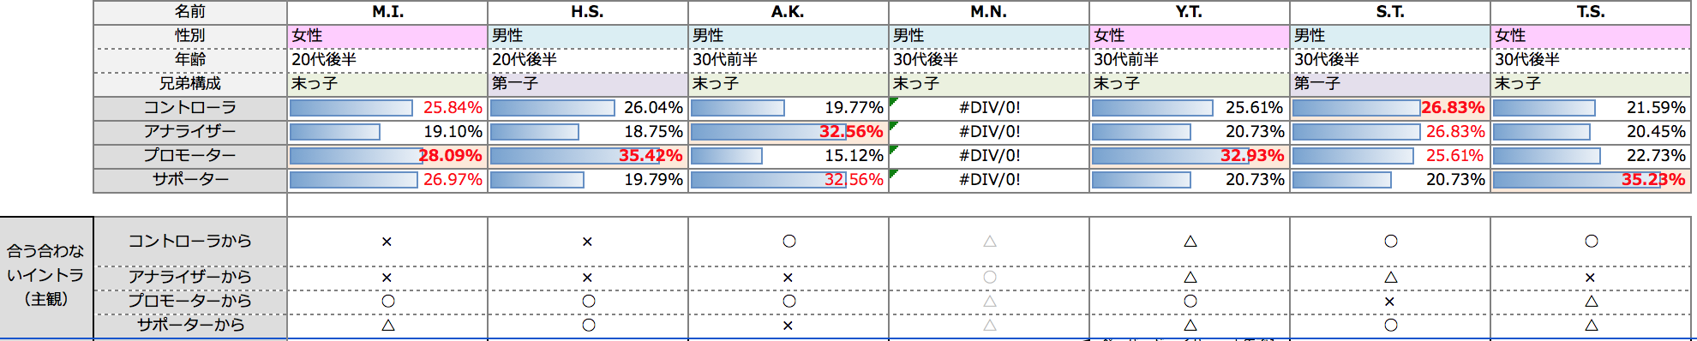
合うかどうかをヒアリング
４人の人物像を見て、合うか合わないかをヒアリング
狙い通り、全部「×」ということは発生しなかった
自身の持つ要素と「○」をつけたイントラは、ほぼ一致している

Slide 31
今後の予定
・トレーナーのキャラクター設定
プロフィール、声トーン、口調/態度
・表現、見せ方の検討 ボイス、環境音/BGM、光/色 etc.
・ゲーミフィケーション デザイン
利用シーン設計、フィードバック設計、成長・レベル設計

Slide 32
後半 〜2016/02

Slide 33
４タイプとカリキュラムの関係性
難易度によってトレーナーが変わるようなことはせず 全タイプのトレーナーが全てのカリキュラムを担当できる
どのトレーナーを選ぶかは、ドライバーに一任する
途中でのトレーナーの切り替えも可能とする
初級向けの内容
中級向けの内容
上級向けの内容
1
2
3
C
A
P
S
自信なし

Slide 34
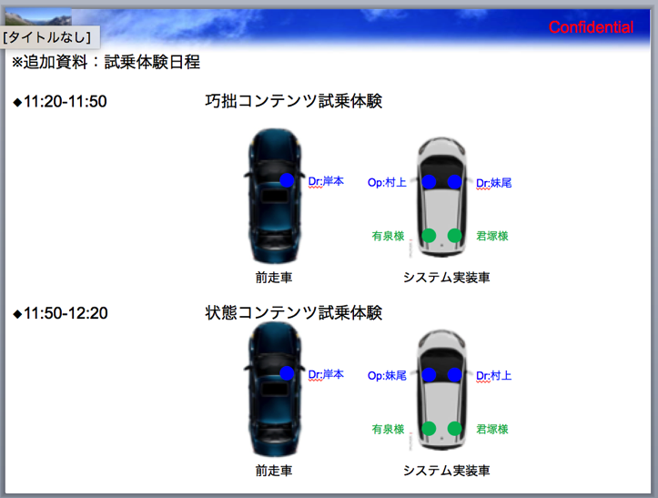
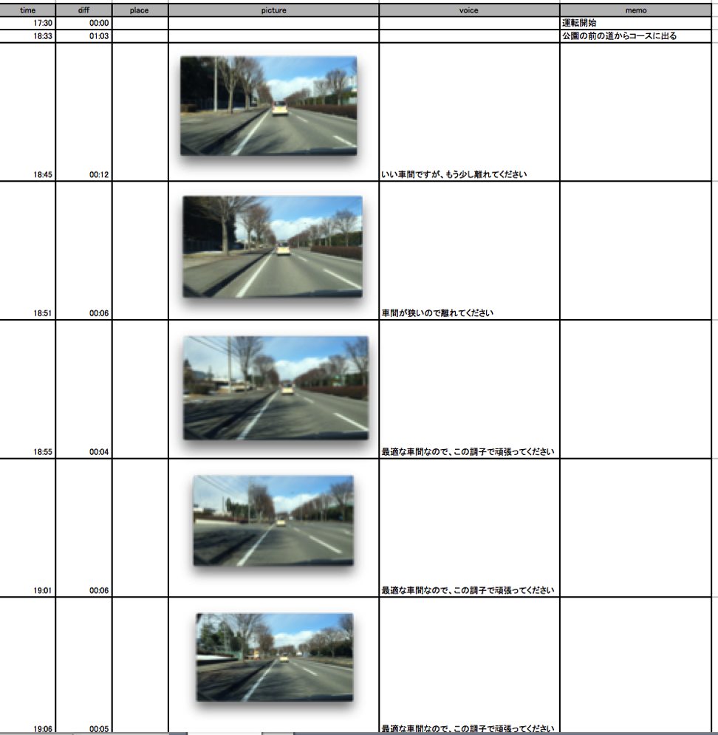
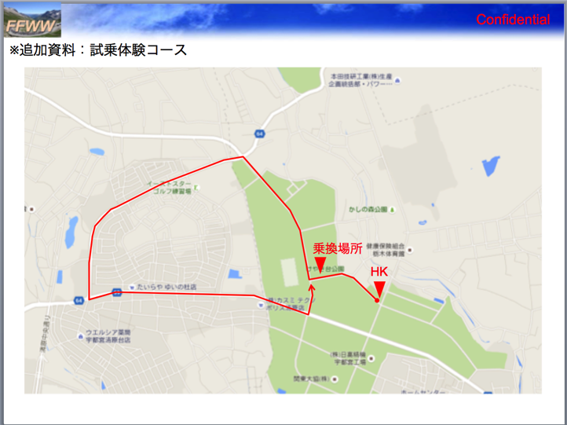
試乗
2016/1/22 音声F/B HMIに試乗。
撮影したデータから発話シーンをリストアップ

Slide 35
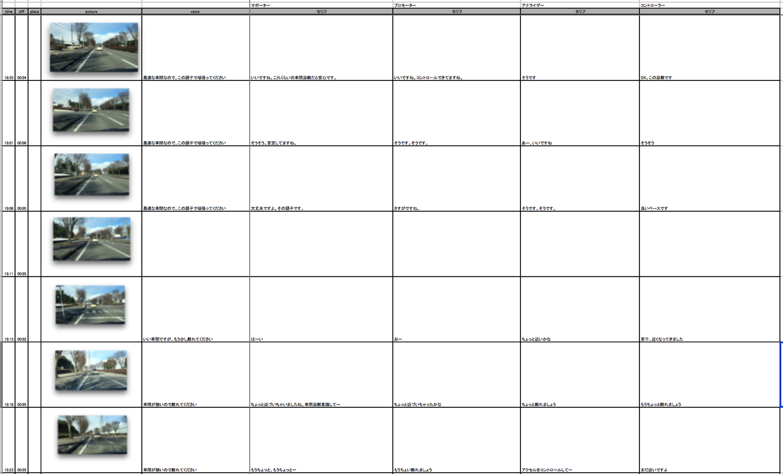
トレーナーのセリフ
それぞれの発話シーンにおいて
トレーナーのタイプごとにセリフを設定
プロモーター
アナライザー
コントローラー
サポーター
試乗時のセリフ

Slide 36
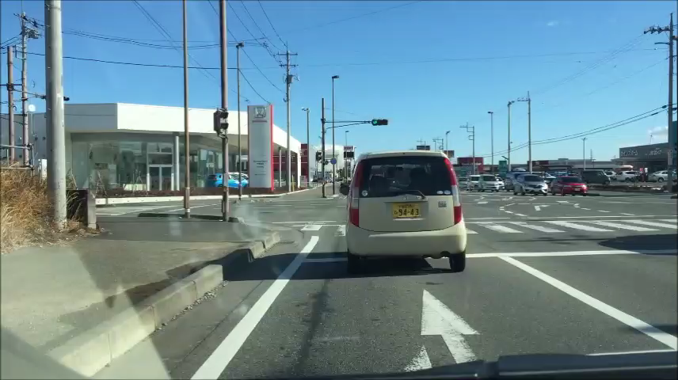
試 乗 動 画

Slide 37
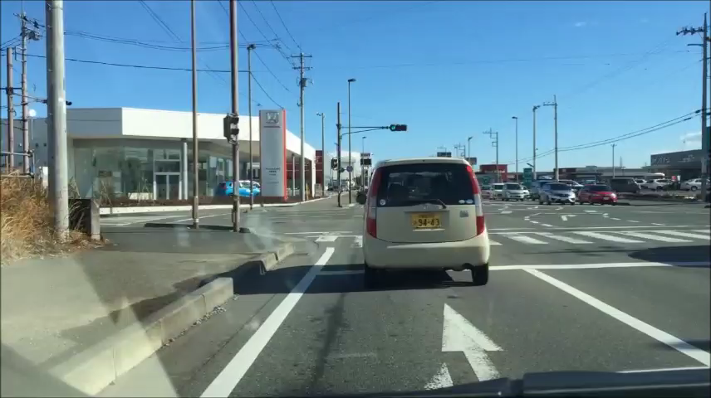
タ イ プ 別
コントローラー
アナライザー
プロモーター
サポーター

Slide 38
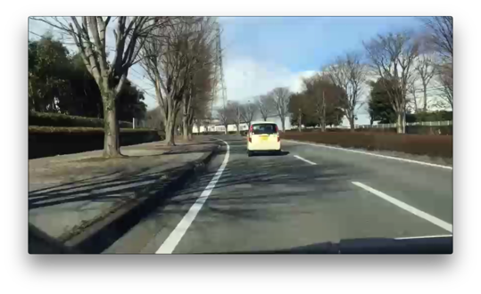
トレーナーのセリフ
設定したセリフを元の動画に乗せて視聴
サポーター
プロモーター
アナライザー
コントローラー
トレーナーの人間性を感じられ
また、キャラクターの個性が立っていることを確認
本プロジェクトの有用性を再認識

Slide 39
2つのモード
２つのモードを用意し、ドライバーが選択できるようにする
ドライブモード
トレーニングモード
ドライバーの状態を判定して トレーナーが発話するモード。
特に合格・不合格といった概念は無い
ドライブモードの発話はそのままに、さらにカリキュラムが決められたステージを順に達成していく、ゲーム要素のあるモード

Slide 40
判定と発話のロジック（ドライブモード）
前提 ： 状態が良い時、30%の確率で雑談に、70%の確率でフィードバックになる
状態が悪い[漫然]の時、15%の確率で雑談、85%の確率でフィードバックになる
タイミング： 状態が判定された際
発話内容 ： 発話内容(1) = A + B + D + E 発話内容(2) = D + B + E （ランダムでいずれかを決定）
[フィードバック]
A = 感嘆詞からランダムで1つ抽出
B = 褒賞からランダムで1つ抽出。ただし、Aが（なし）だった場合は、Bも（なし）にならないようにする
C = 比較からランダムで1つ抽出
D = 状況、状態からランダムで1つ抽出
D = ●のうち１つをランダムで選択し、そこにCを組み込む
E = 感想からランダムで1つ抽出
D,Eの中に△があればそこに「ね」を組み込む。△が無ければ▲のうち1つを抽出し、そこに「ね」を組み込む
[雑談]
天気予報データをもとに、1つ抽出

Slide 41
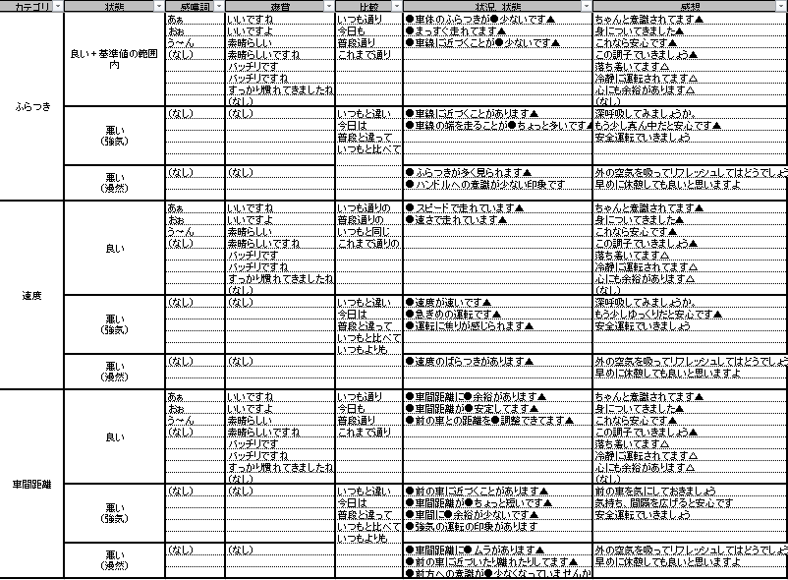
判定と発話のロジック（ドライブモード）
発話対応表（抜粋）

Slide 42
判定と発話のロジック（トレーニングモード）
前提 ： トレーナーのタイプにより発話内容を変える
タイミング： 巧拙のレベルが判定された際
発話内容 ： トレーナーのタイプと状態を元に発話内容を決定 該当するレベルからランダムで抽出して発話する

Slide 43
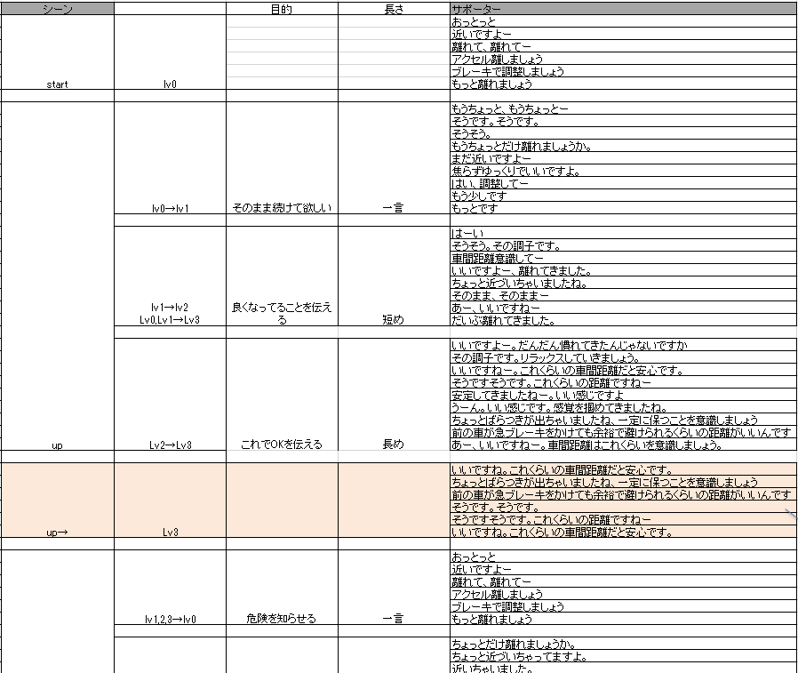
判定と発話のロジック（トレーニングモード）
発話対応表（抜粋）

Slide 44
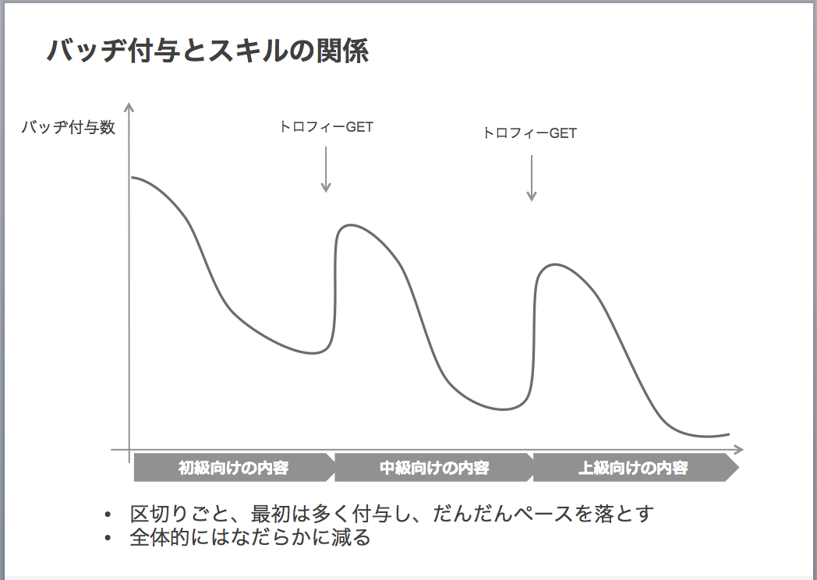
ステージの難易度設定
ゲーミフィケーションの観点から、ステージクリアごとにステッカー （バッヂ）を付与することを決定
難易度は、以下のフレームワークを元に検討

Slide 45
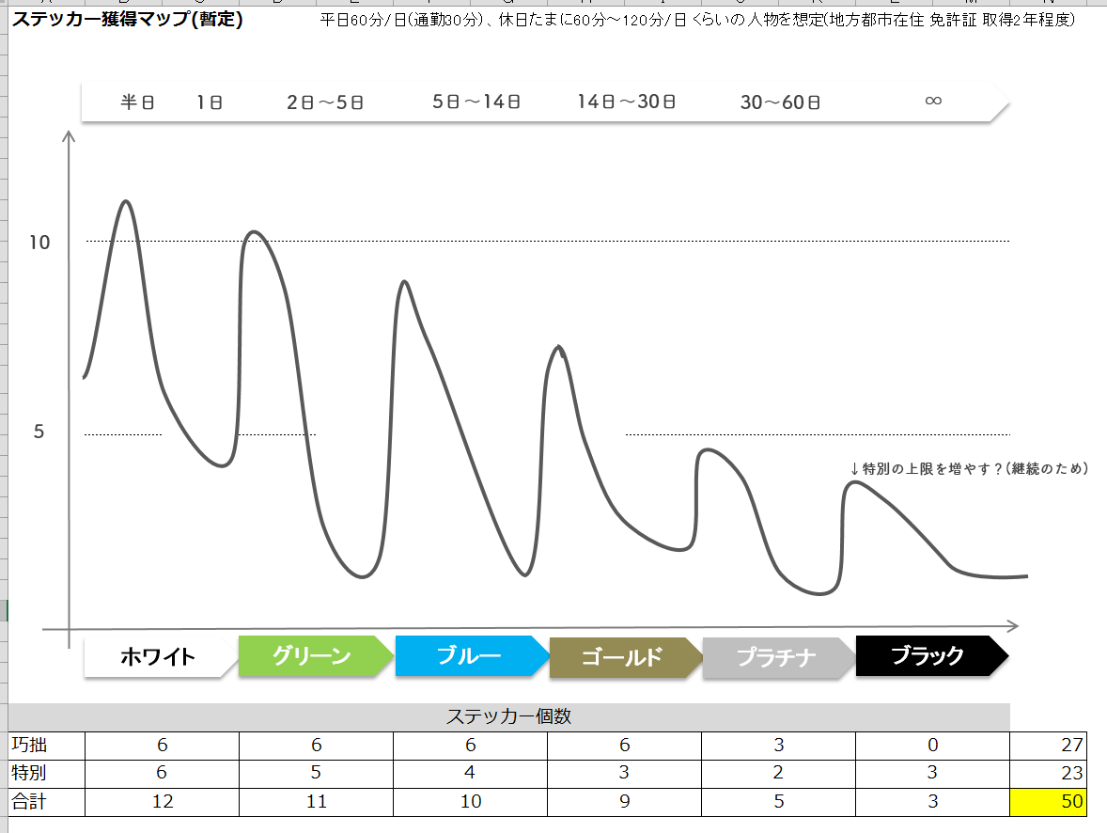
ステージの達成日数設定
毎日通勤で往復60分運転する免許歴2年目のドライバーで想定
最初のステージは半日～1日で達成、一人前になるまで平均30～60日で達成

Slide 46
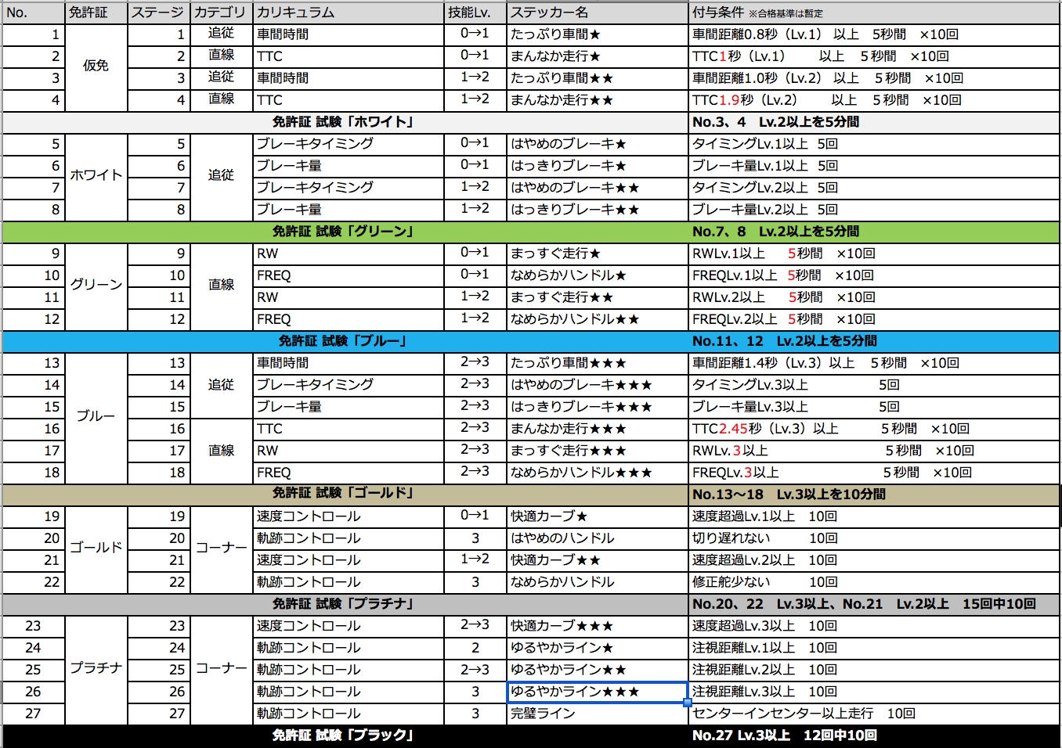
ステージの名称設定
一般のドライバーに通じるように単語を変更
車間距離 → たっぷり車間
ブレーキタイミング → はやめのブレーキ
ブレーキ量 → はっきりブレーキ
RW → まっすぐ走行
FREQ → なめらかハンドル
TTC → まんなか走行
速度コントロール → 快適カーブ
軌跡コントロール → ゆるやかライン
完璧ライン

Slide 47
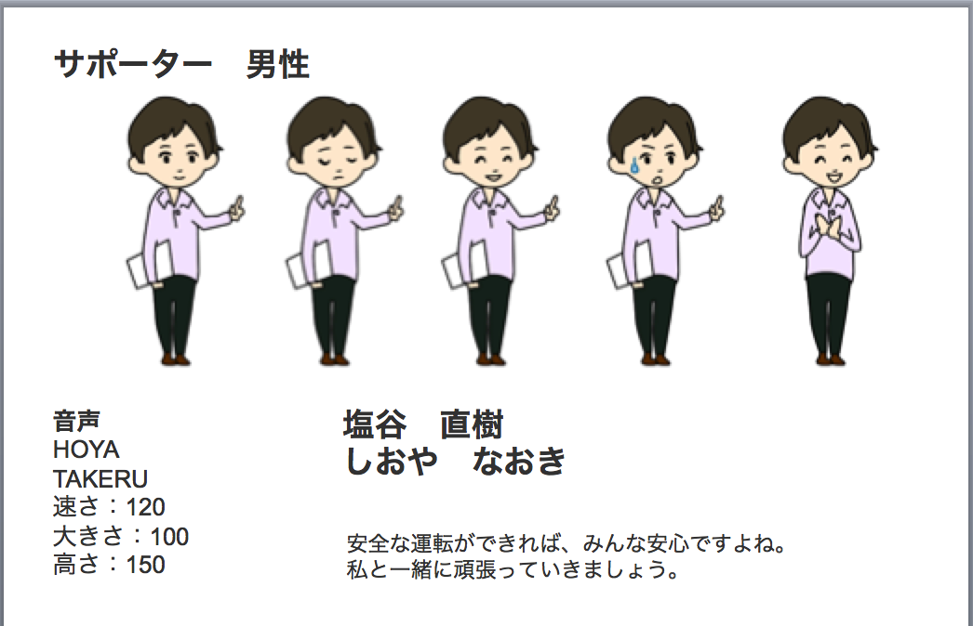
トレーナーのキャラクター設定
これまで想定していたキャラの性格から
画像、氏名、音声データを設定

Slide 48

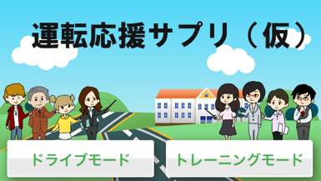
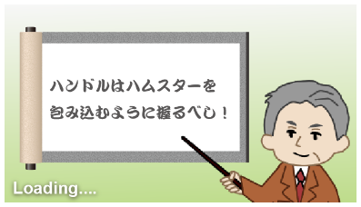
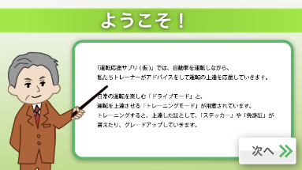
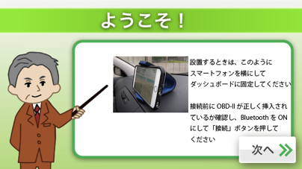
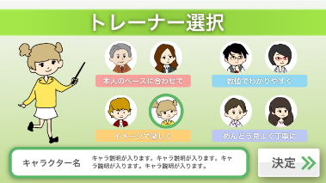
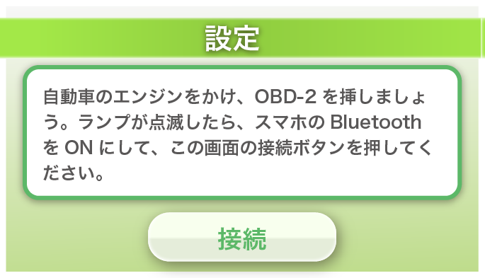
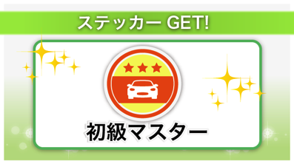

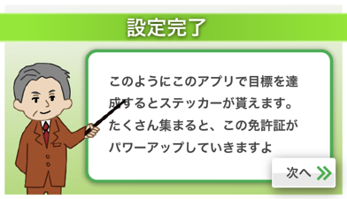


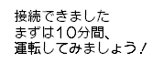
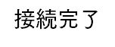
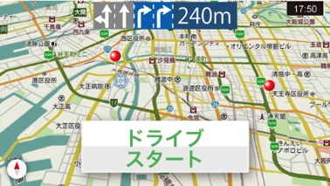













画面イメージ作成
スタート1
スタート2
ローディング
ウェルカム1
ウェルカム2
ステッカーGET (接続完了)
ステッカーGET (初ドライブ)
接続完了
トレーナー選択
接続設定
マップ (ドライブ)
マップ (トレーニング)
マップ (試験)
マップ (メニュー)
カットイン
マップ：運転中 (フィードバック@喜び)
マップ：運転中 (フィードバック@焦り)
マップ：運転中 (具体的なアドバイス)
マップ：運転中 (試験中)
トレーナー変更推奨
キャラ

Slide 49





























画面イメージ作成
達成目標
達成目標(試験)
ステージ変更
今回の評価
今回の評価(試験)
ステッカー詳細 (入手済)
ステッカー詳細 (未入手)
アイコン設定
次の目標まで
ステッカー一覧
アイコン設定
私の運転記録 (運転スコア：週)
私の運転記録 (運転スコア：月)
私の運転記録 (Great/Good数：月)
私の免許証
免許証GET(7種類)
トレーナー別(8種類)

Slide 50


画面イメージ作成
その他のステッカー種類

Slide 51


